Slide 1
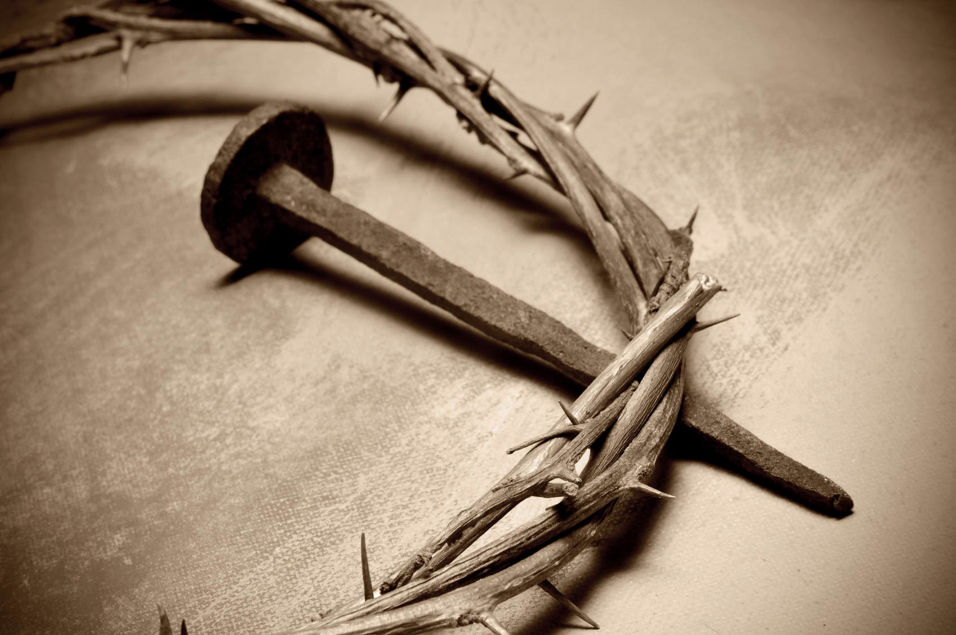
主日信息
6142015
『忠、愛、義』
(約 19:26-27、30)
薛忠勇 弟兄

Slide 2
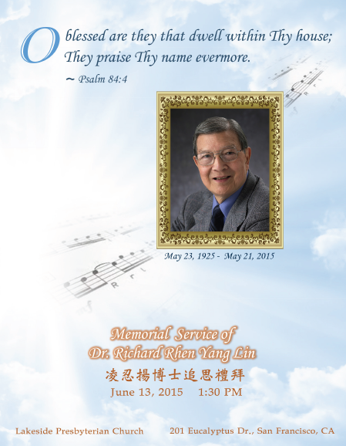
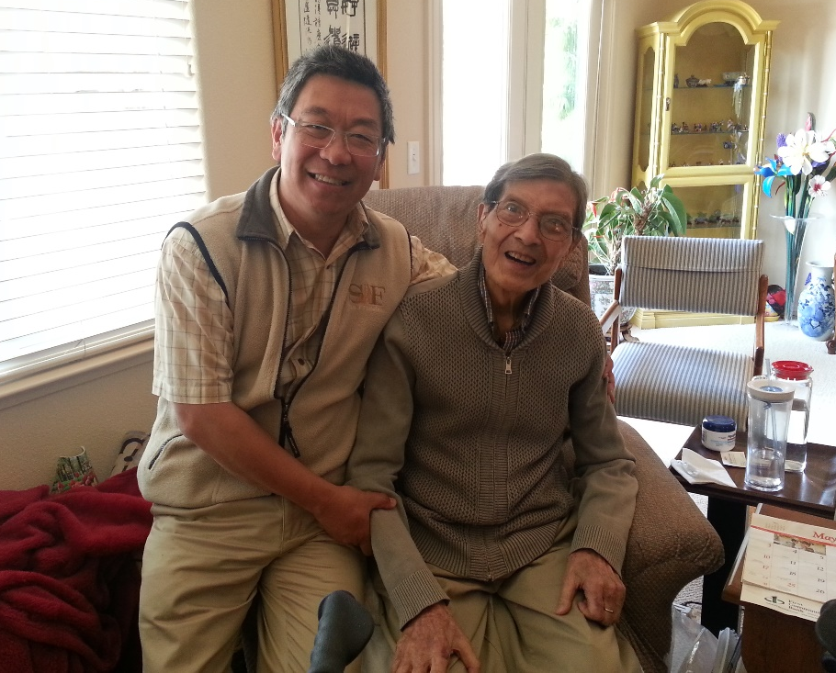
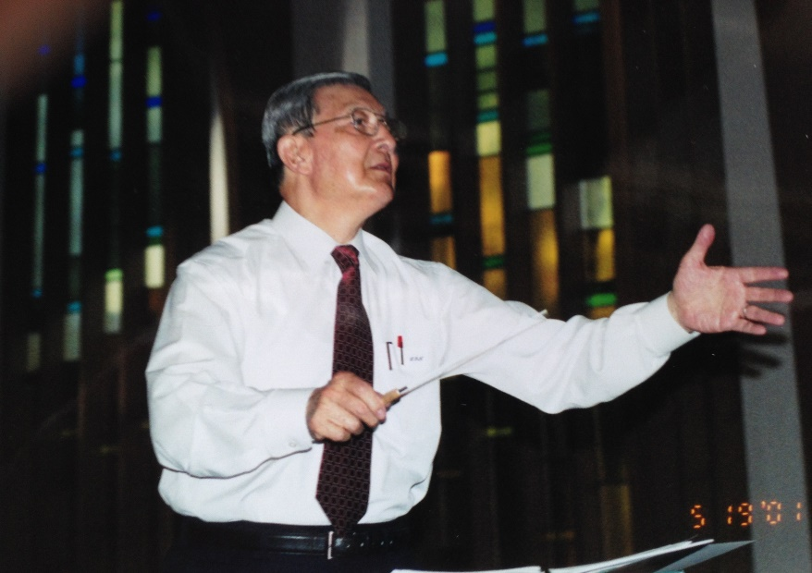

Slide 3

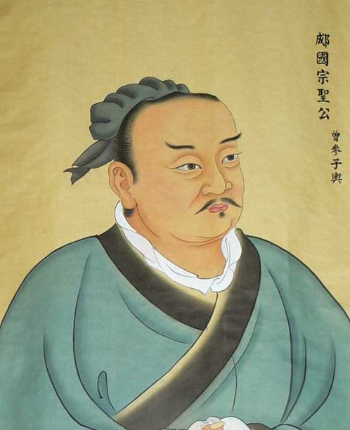
鳥之將死，其鳴也哀
人之將死，其言也善
『母親，看你的兒子...
看你的母親』
(約19:26-27)
『成了』 (約19:30)

Slide 4
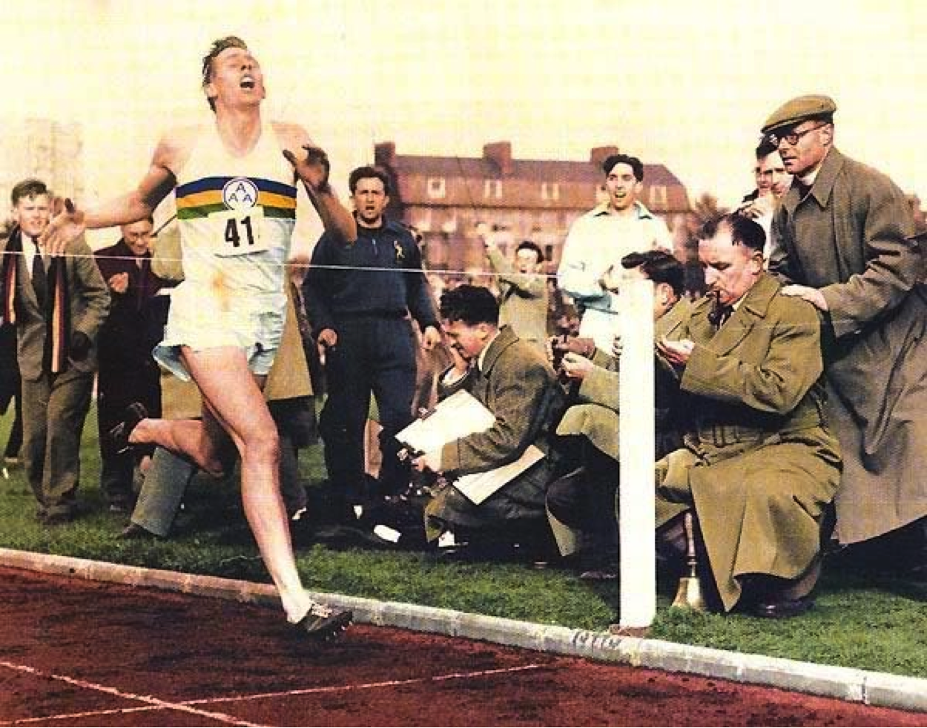
Just because they say
it’s impossible…
一. 基督的盡忠

Slide 5
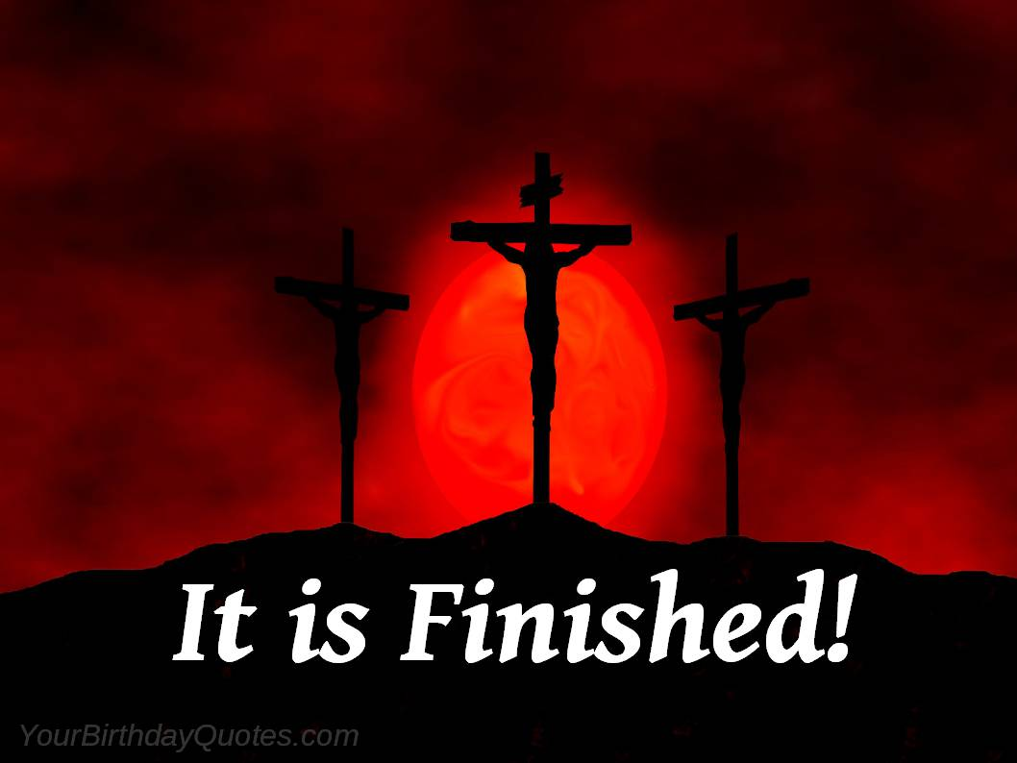
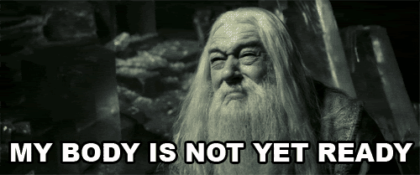
Telios
= 大功告成、完滿結朿、任務達成
完蛋、沒救了、窮途末路
看哪，神的羔羊，除去世人罪孽的 (約1:29)
又塗抹了在律例上所寫攻擊...我們的字句...
釘在十字架上 (西2:14)

Slide 6
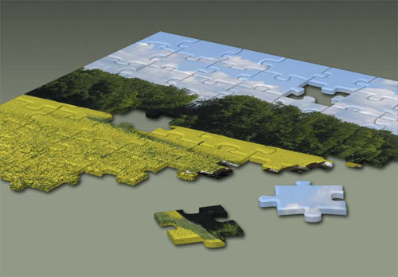
Incomplete!

Slide 7
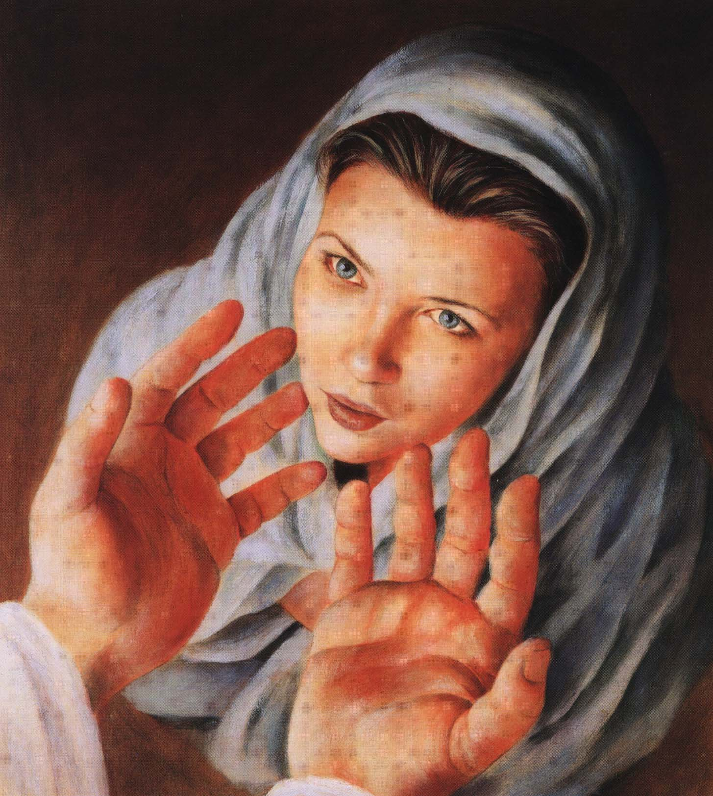
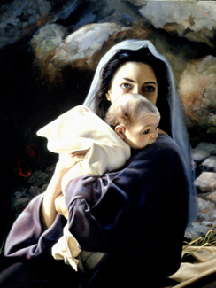
情願照你的話成就在我身上…
(路加一章38)

Slide 8
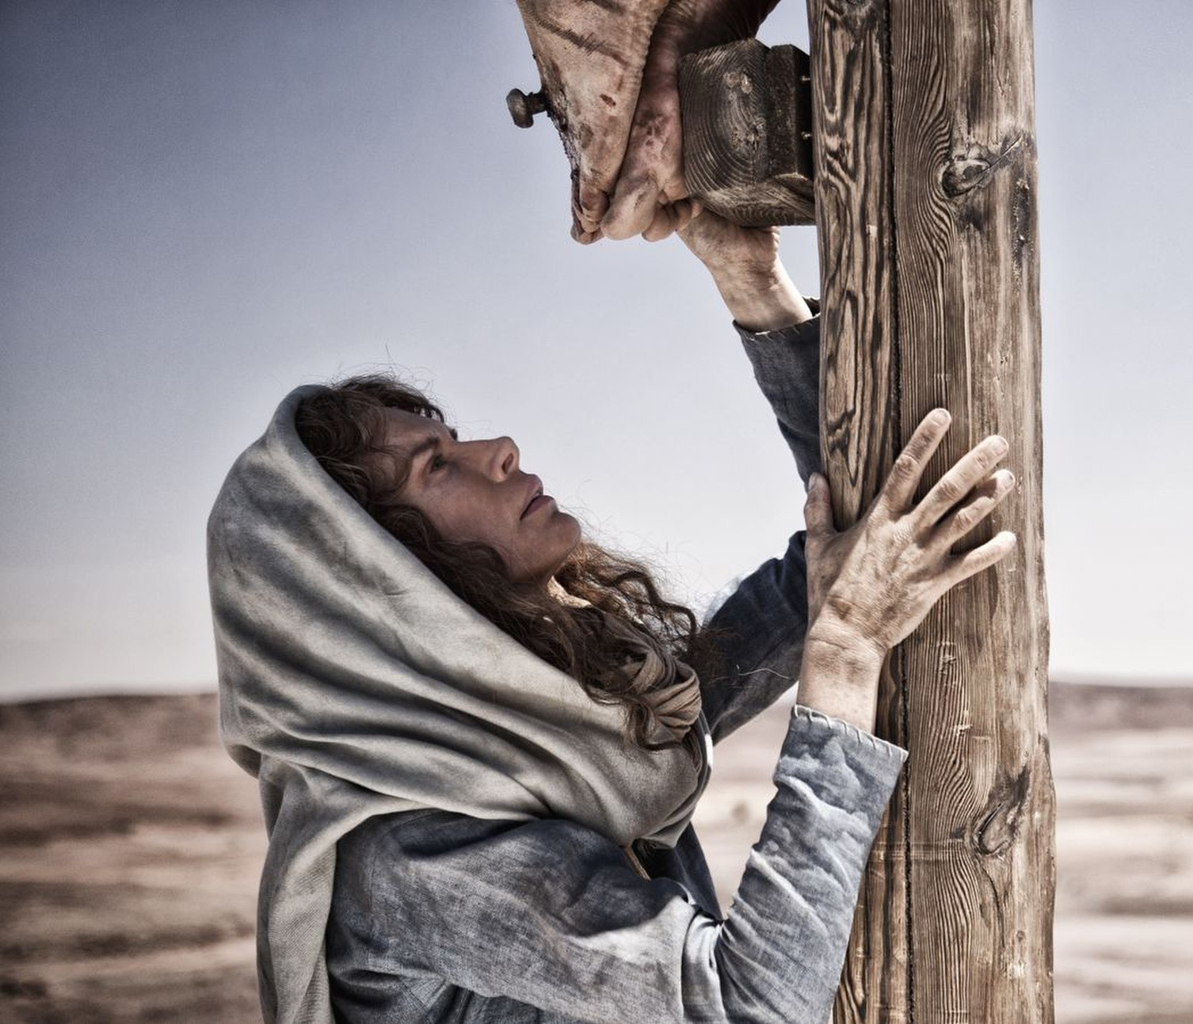
馬利亞的順服扭轉了夏娃給人類所
帶來的羞辱；而基督的順服則成了
所有順服祂之人永遠得救的根源！

Slide 9
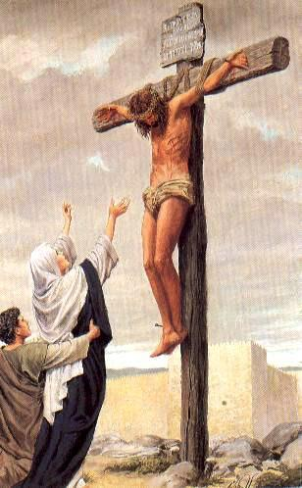
一. 基督的盡忠
二. 基督的憐愛
看你的兒子
看你的母親

Slide 10


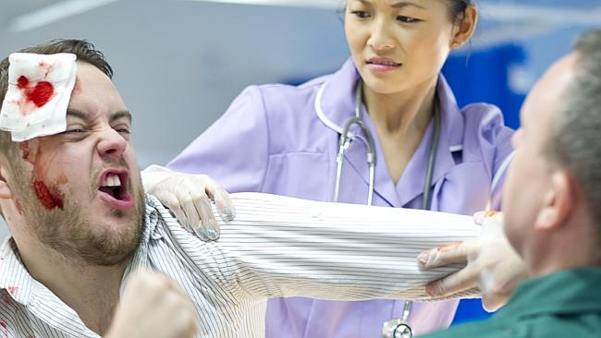


Slide 11
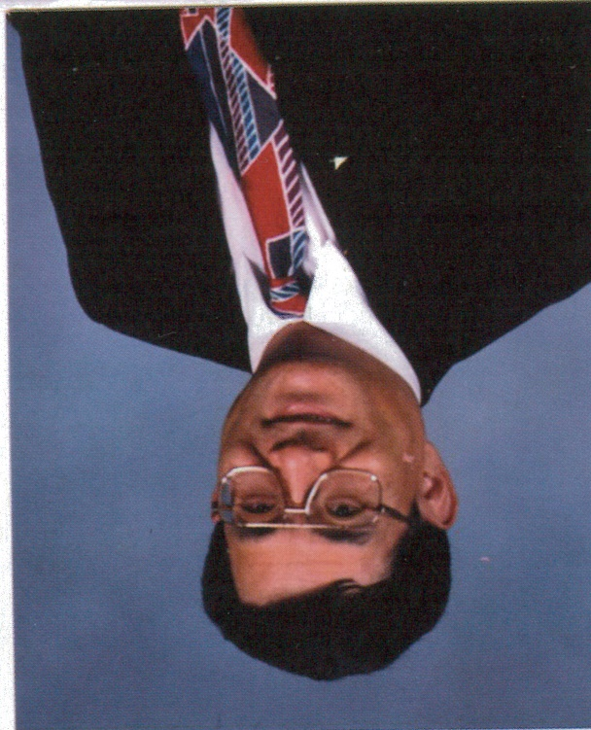
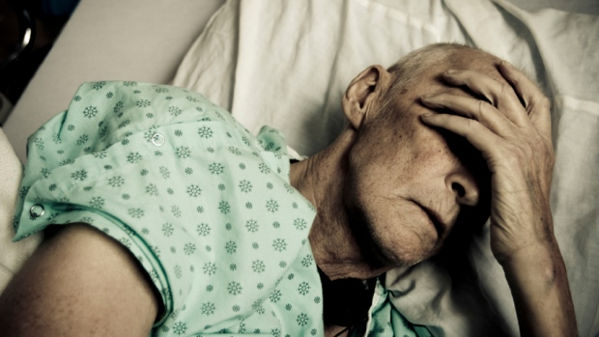
北區
樸小平 長老

Slide 12
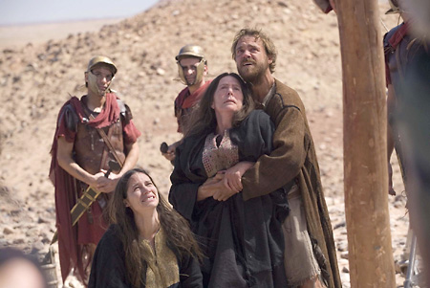
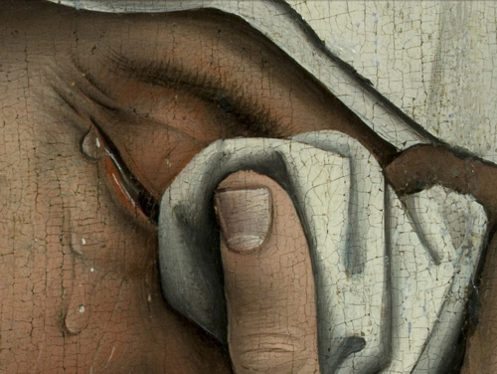

Slide 13
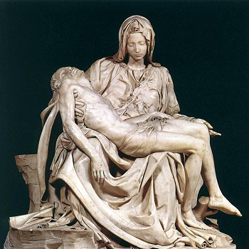
The Pieta, 1498-1499
by Michelangelo, 1475-1564
哀傷聖母像

Slide 14
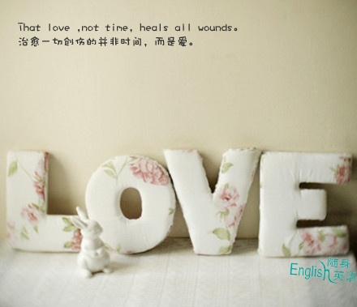

愛醫治一切痛苦
How does God heal our pain?
He gives us someone else in pain
～ Paul Taylor

Slide 15

一. 基督的盡忠
二. 基督的憐愛
三. 信徒的義務
馬利亞還有其他兒女
(馬太13:55-56)
血濃於水？

Slide 16

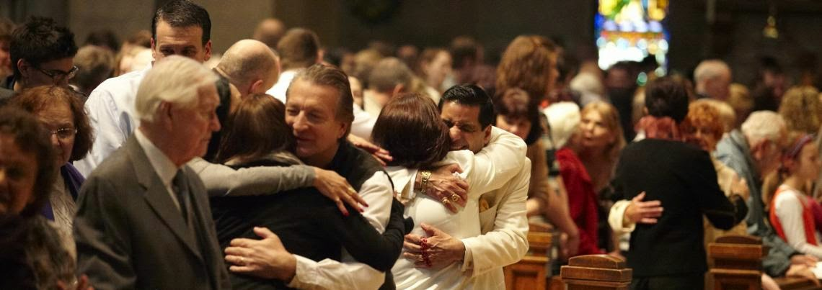
凡遵行我天父旨意的人，
就是我的弟兄、姊妹和母親了 (太12:49-50)

Slide 17
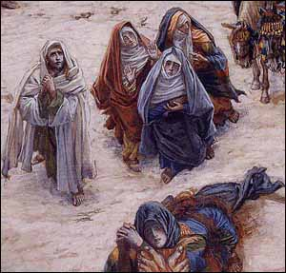
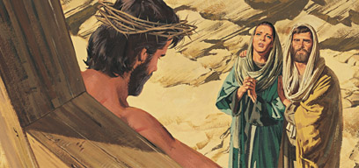
小子們哪，我們相愛，
不要只在言語和舌頭上，
總要在行為和誠實上。
(約翰壹書3:18)
馬太福音 27:56
馬可福音 15:40

Slide 18
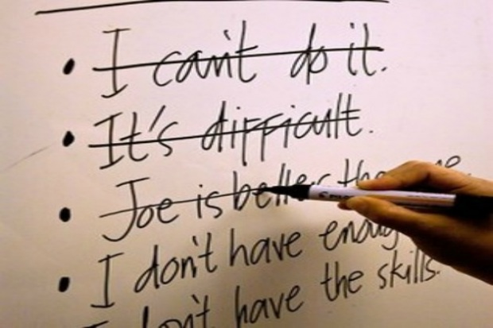
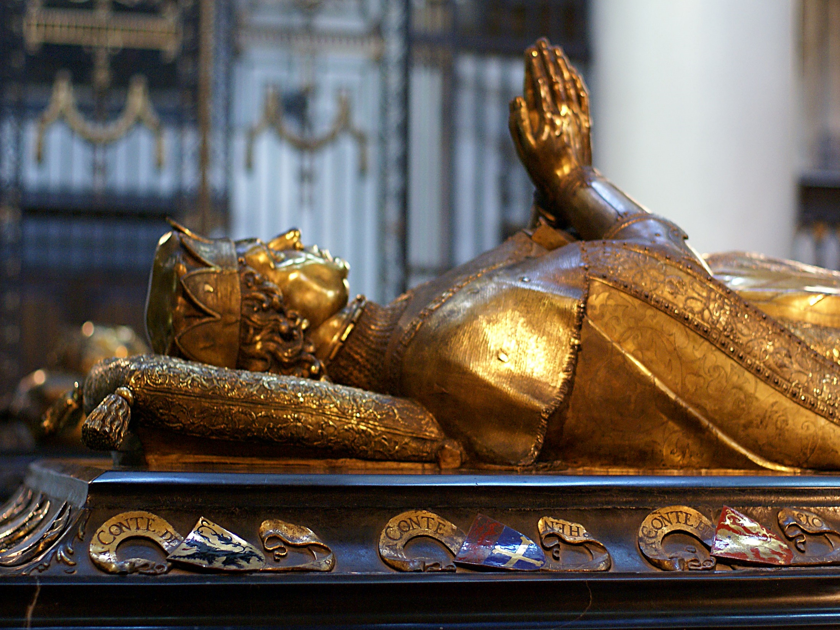

Slide 19
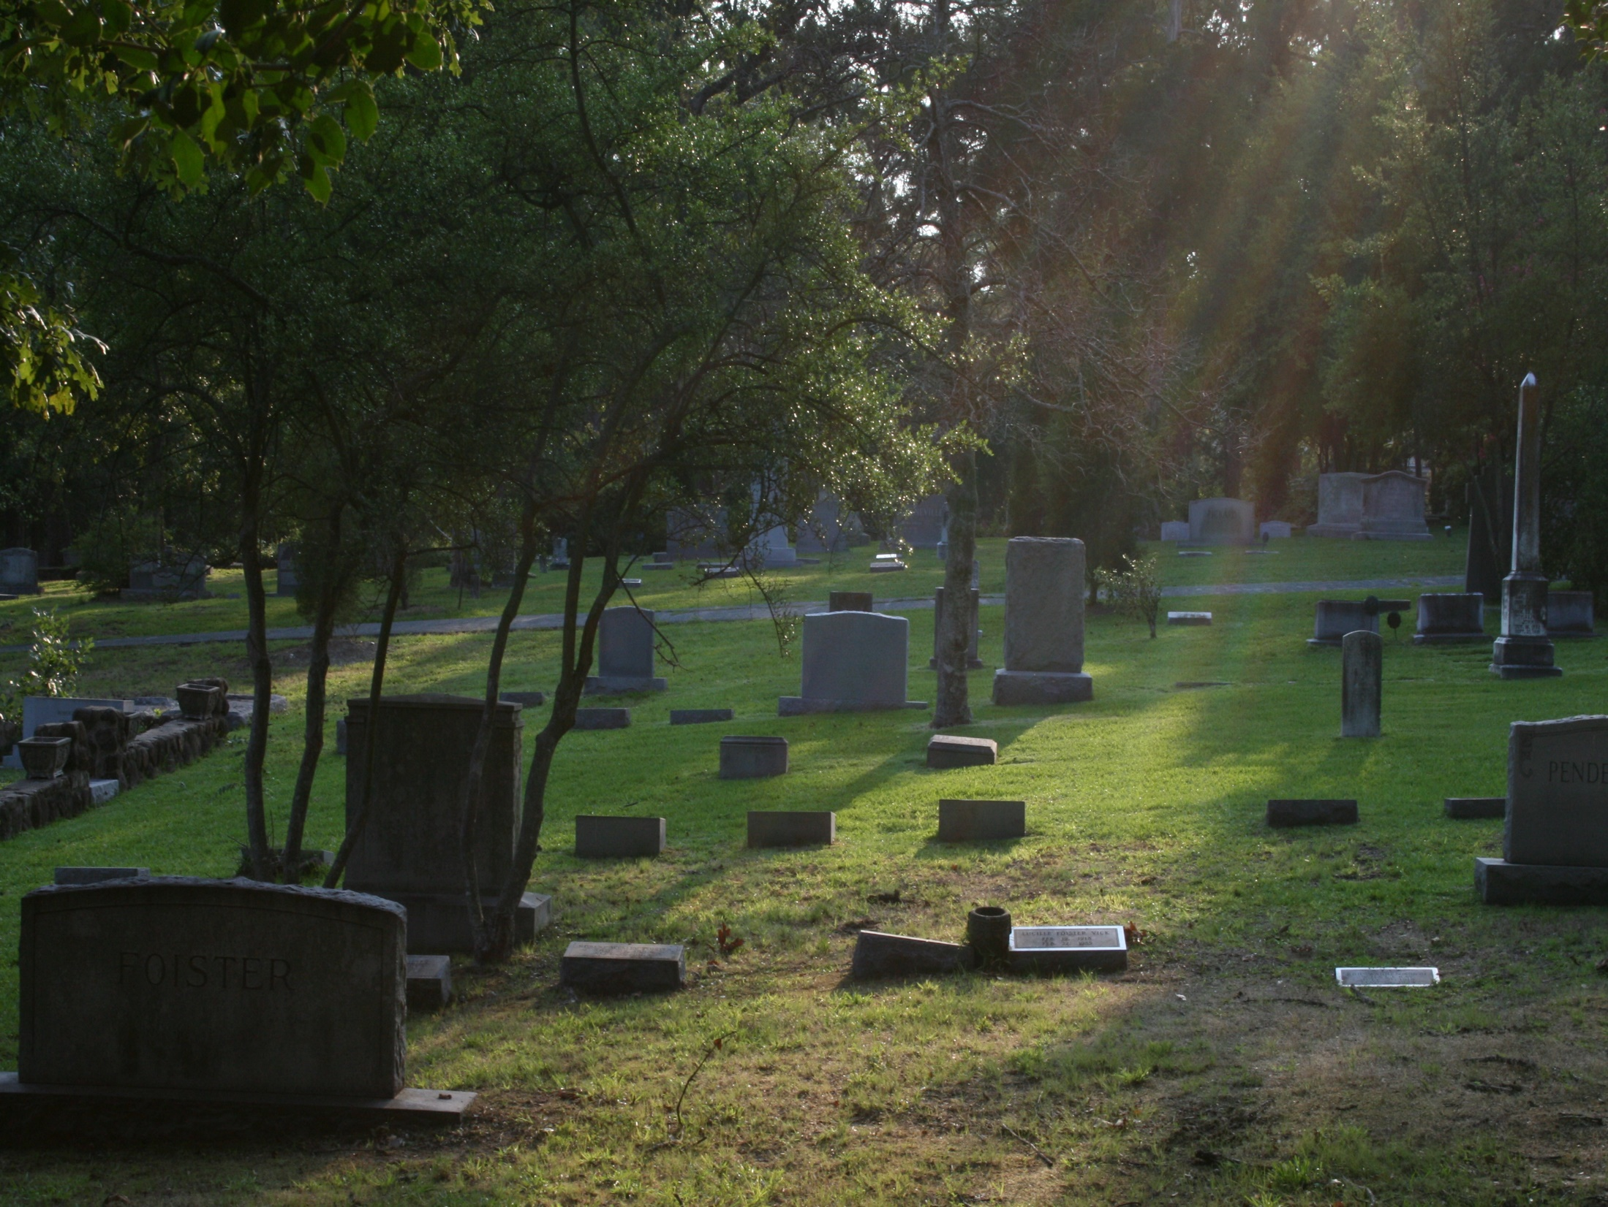
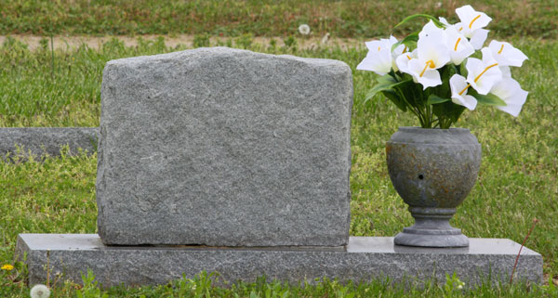

She Did What
She Couldn’t

